Slide 1
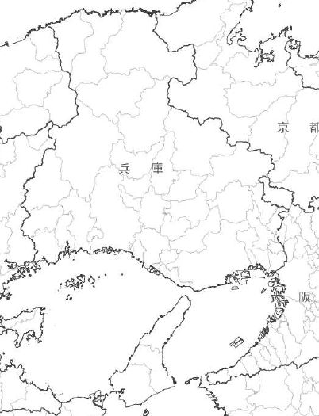

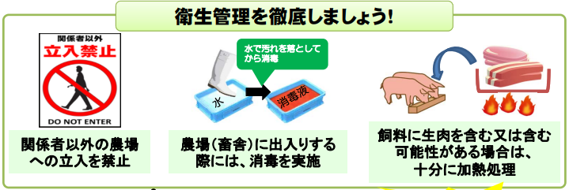
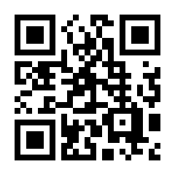
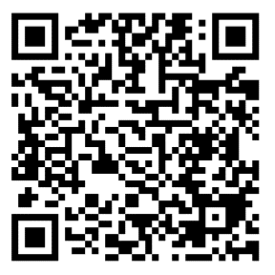
豚・イノシシ飼養者の皆様へ
令和８年８月28日 兵庫県
県内で豚熱に感染した野生イノシシを確認
たつの市 8/14,17：2頭 神戸市8/17：1頭
【これまでの発生状況】
★：今回確認地点
地域 | 頭数 | 市町内訳
神戸・阪神 | 29 | 神戸市12、宝塚市４、川西市２、 三田市４、猪名川町７
播磨 | 67 | 三木市４、 加西市２、加東市２、 多可町１、姫路市36、たつの市３、 市川町２、福崎町３、宍粟市７、 佐用町７
但馬 | 27 | 豊岡市５、新温泉町１、香美町２、 養父市７、朝来市12
丹波 | 97 | 丹波篠山市55、丹波市42
淡路 | 27 | 洲本市１、南あわじ市７、淡路市19
合計 | 247
再度､飼養衛生管理基準の確認・徹底を
【姫路家畜保健衛生所】 TEL：079-240-7085 緊急時： 090-5967-0036 ・0037
【朝来家畜保健衛生所】 TEL：079-673-2331 緊急時： 090-5967-0038 ・0039
【淡路家畜保健衛生所】 TEL：0799-45-2411 緊急時： 090-5967-0040 ・0041
兵庫県の家保 農林水産省
ホームページ ホームページ
最新情報は

